Slide 1
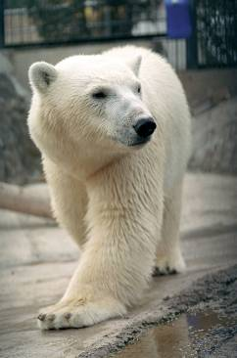
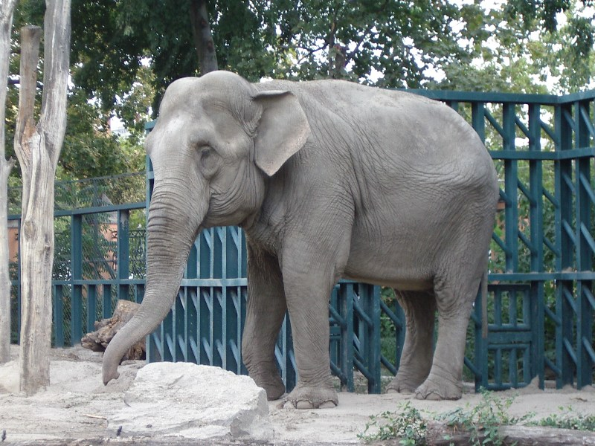
Где живут белые медведи и слоны
Урок окружающего мира в 1 классе
Разработала и провела Сальцина Светлана Евгеньевна
2011 учебный год

Slide 2
Северный полюс
Южный полюс

Slide 3
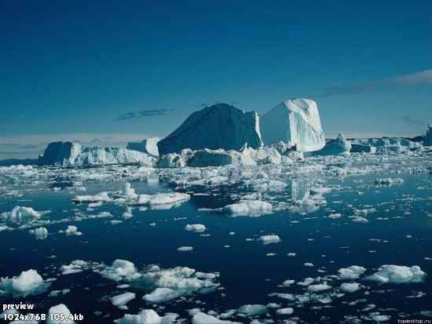
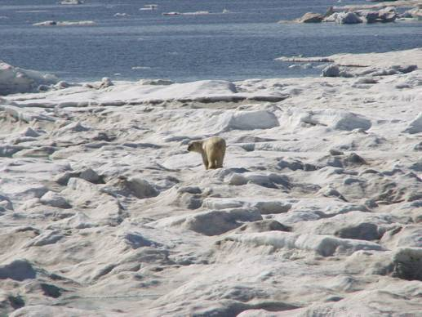
На Северном полюсе

Slide 4
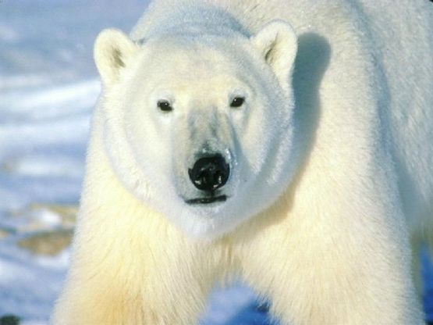
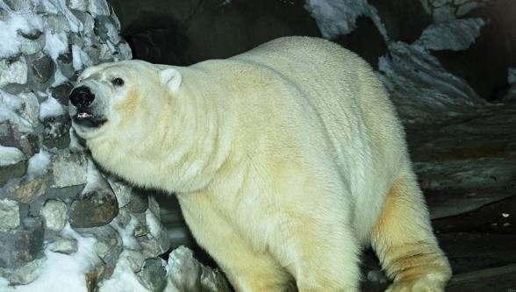
«Белый хозяин полюса»

Slide 5
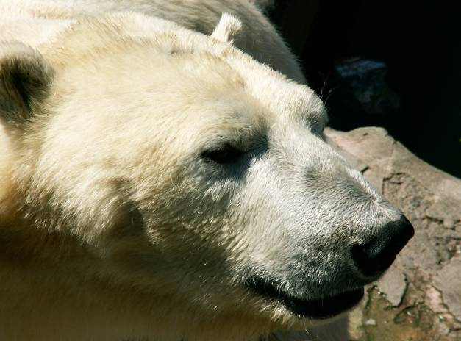

Slide 6
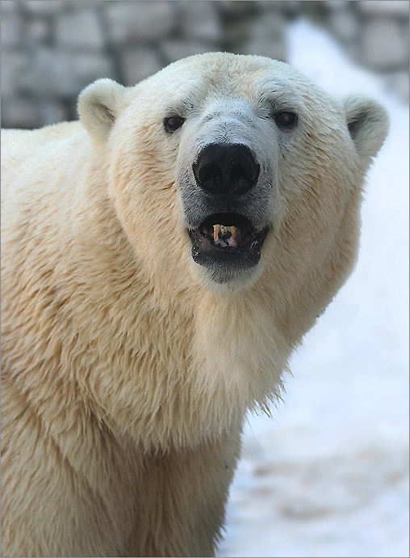
Белый медведь – хищный зверь!

Slide 7
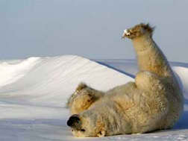
Зачем медведю такие лапы?

Slide 8
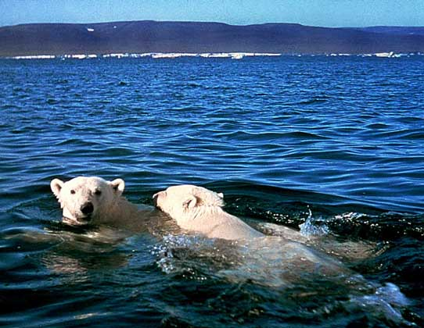
Этот зверь – прекрасный пловец!

Slide 9
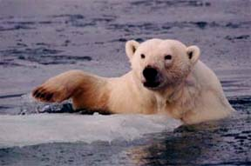
Этот зверь – прекрасный пловец!

Slide 10
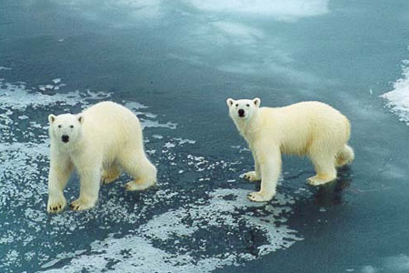
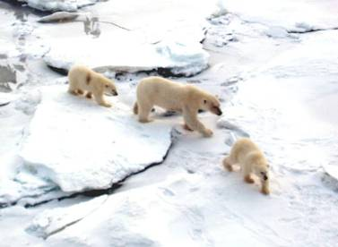
Мишке хорошо на льду…

Slide 11
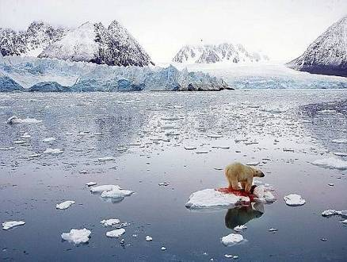
… на льдине

Slide 12
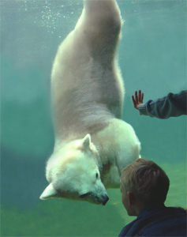
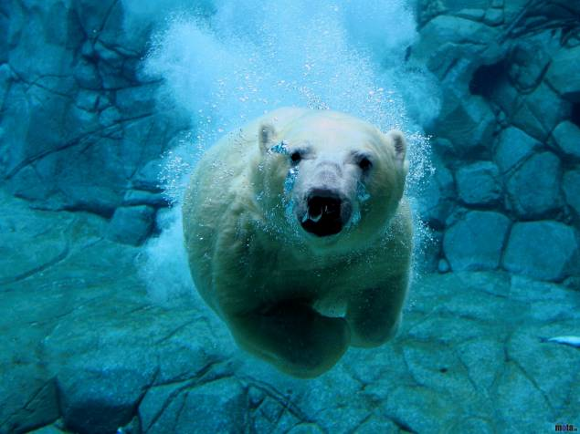
… И под водой !

Slide 13
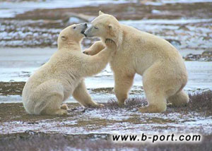
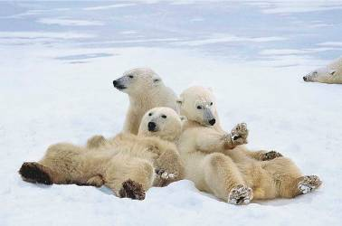
Белые мишки любят играть, как и «шоколадные» братишки!

Slide 14
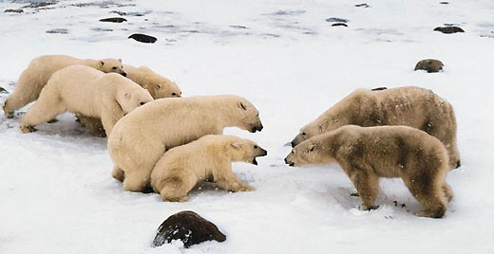
Иногда приходится рычать и драться за свою территорию…

Slide 15
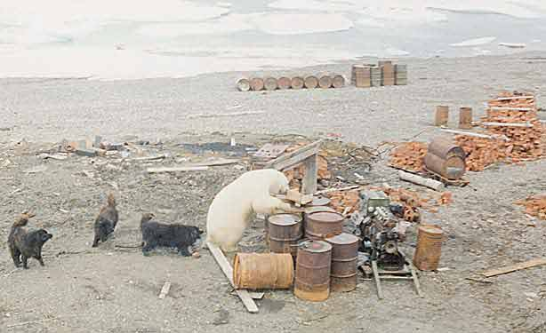
Белые медведи могут подходить близко к жилью человека и тут их встречают … собаки.

Slide 16
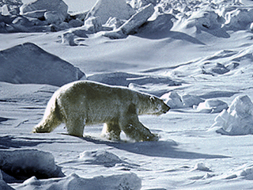
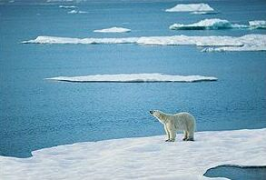
Вот он – хозяин северных пустынь

Slide 17
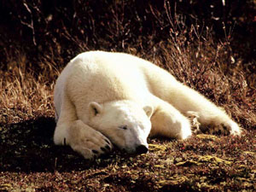

Slide 18
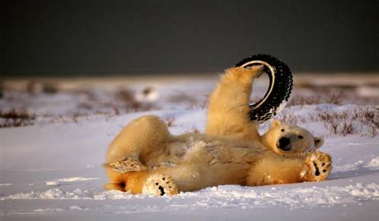
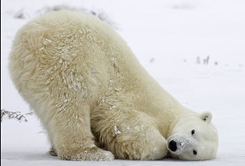
А теперь разминка!

Slide 19
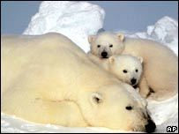
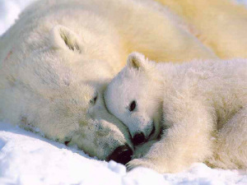
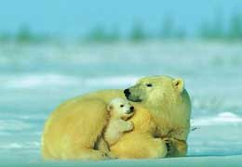
В долгую зимнюю ночь у медведицы появляются маленькие медвежата!

Slide 20
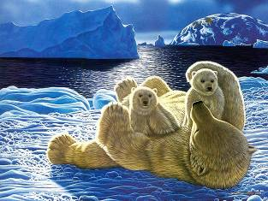
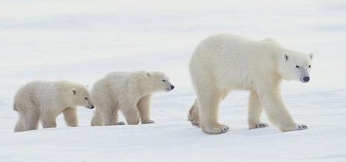
Примерно два года после рождения медвежата остаются с матерью, которая кормит их и заботится о них.

Slide 21
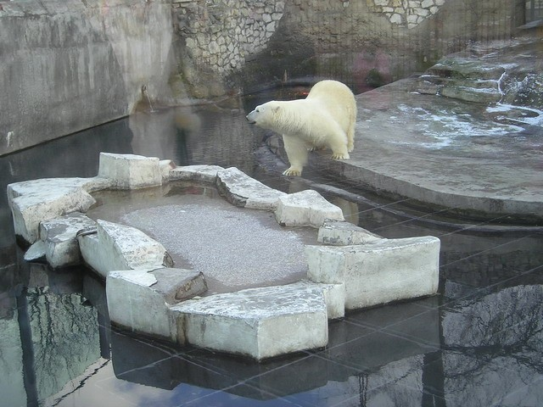
В зоопарке

Slide 22
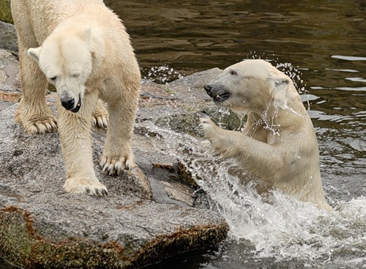
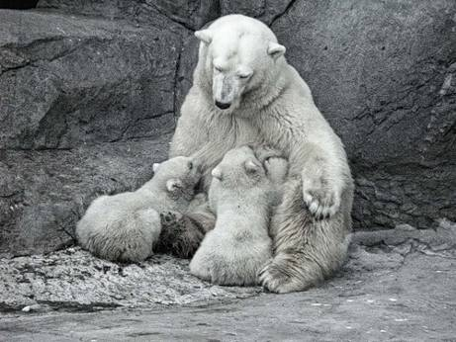
В зоопарке

Slide 23
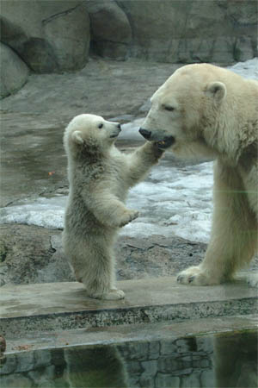
Где же лучше белому медведю?

Slide 24
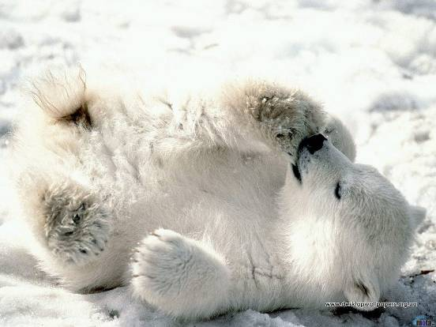
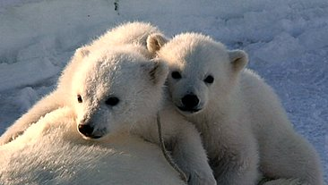
В Арктике

Slide 25
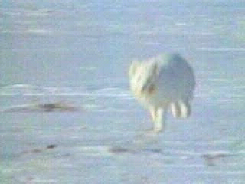
ПЕСЕЦ

Slide 26
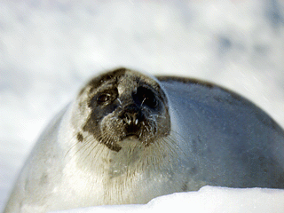
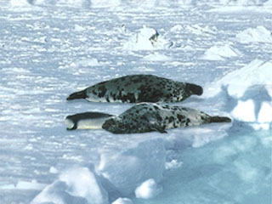
ТЮЛЕНИ

Slide 27
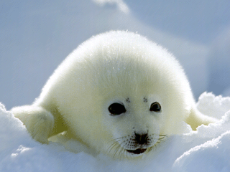
БЕЛЁК

Slide 28
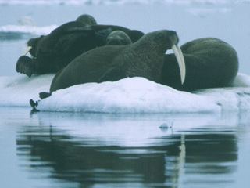
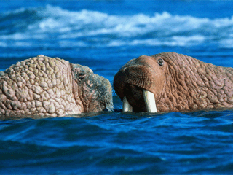
МОРЖИ

Slide 29
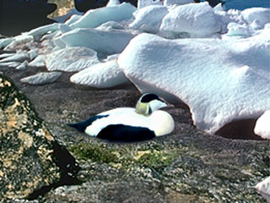
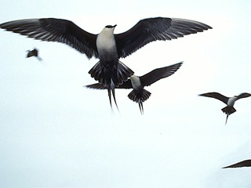
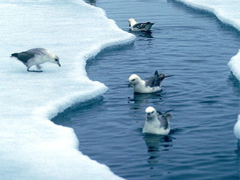
Птицы

Slide 30
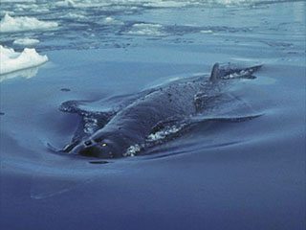
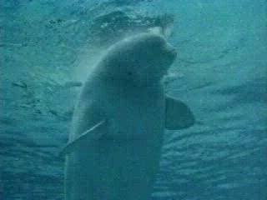
МОРСКИЕ ОБИТАТЕЛИ:
БЕЛУХА
КИТЫ

Slide 31
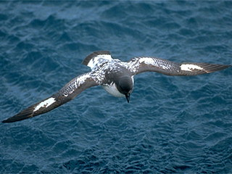
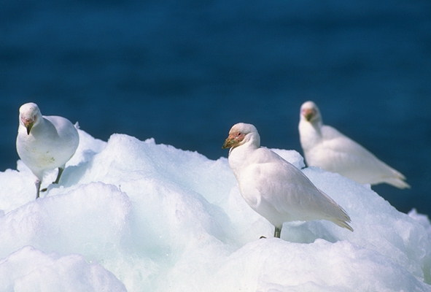
Антарктида

Slide 32
Кто живет в Антарктиде?

Slide 33
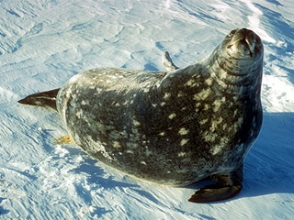


ЖИВОТНЫЕ АНТАРКТИДЫ

Slide 34


ПИНГВИНЫ

Slide 35


СТАЯ ПИНГВИНОВ
НА ЛЬДИНЕ

Slide 36


Slide 37


Slide 38


Физминутка
«Пингвины»

Slide 39
Жаркие районы планеты

Slide 40


А теперь познакомимся со слонами

Slide 41
Чем тебе понравился белый медведь?
Что нового ты узнал о слонах?

